Slide 1
OmRådesinsikt KOmmun

Slide 2
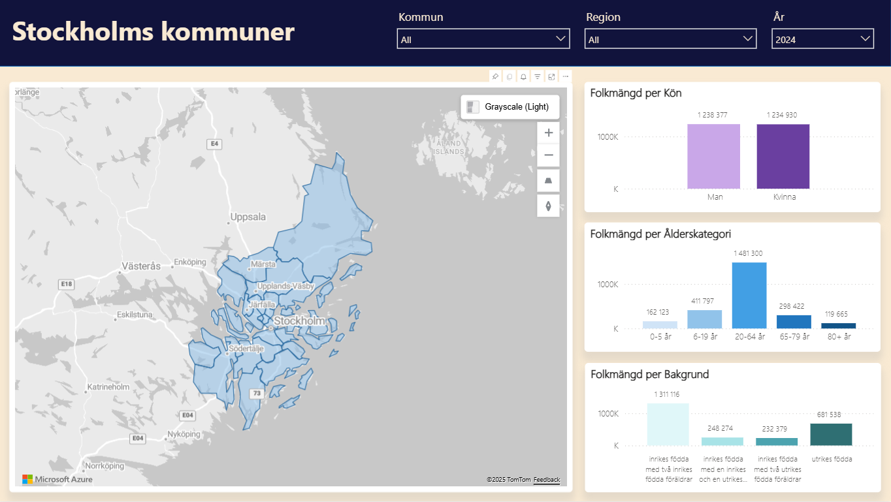
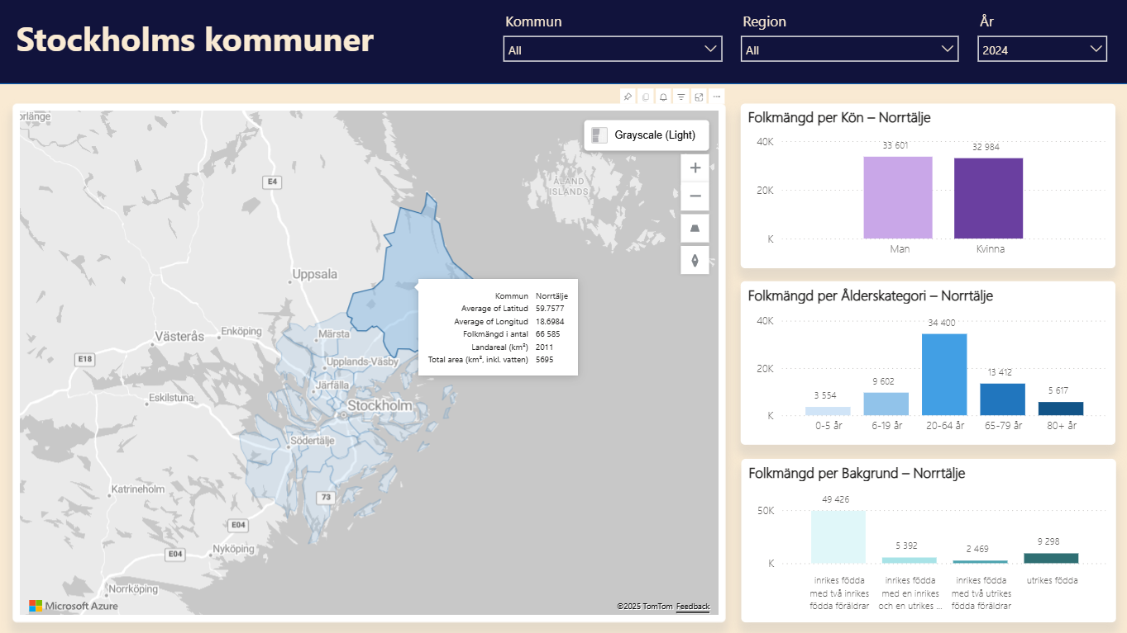
Statistisk översikt
Rapporten startar i en interaktiv karta och med statistik över demografin. Initialt visas totalsiffrorna och sedan med hjälp av filtermeny kan man drilla ner inom kommun, region och välja vilket år man vill se.
Även kartan är klickbar och vid filtreringarna så följer även filtreringen med i de demografiska diagrammen.

Slide 3
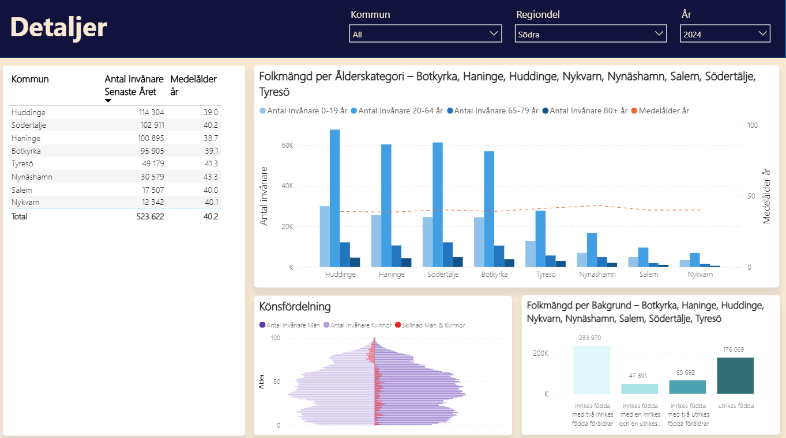
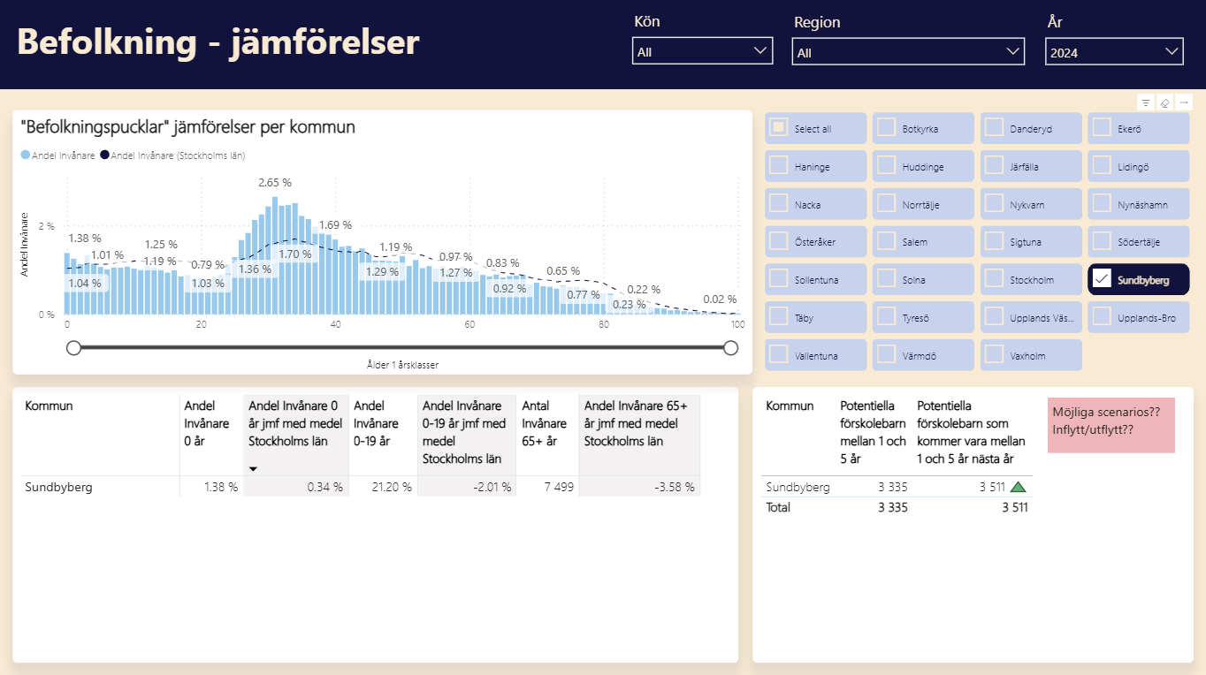
Detaljer
Följande två sidor ger mer detaljer kring demografin samt möjlighet till jämförelser.

Slide 4
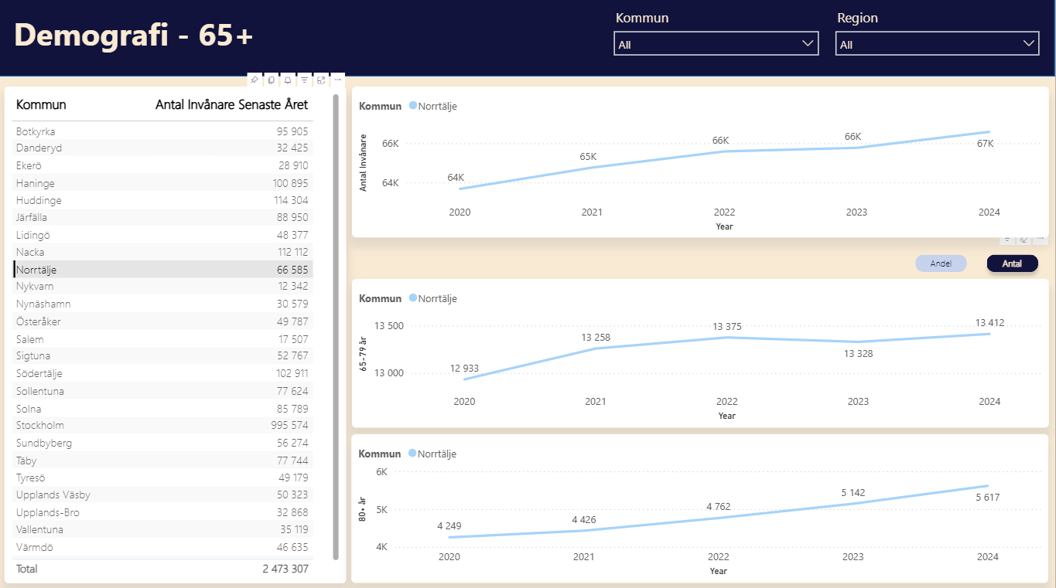
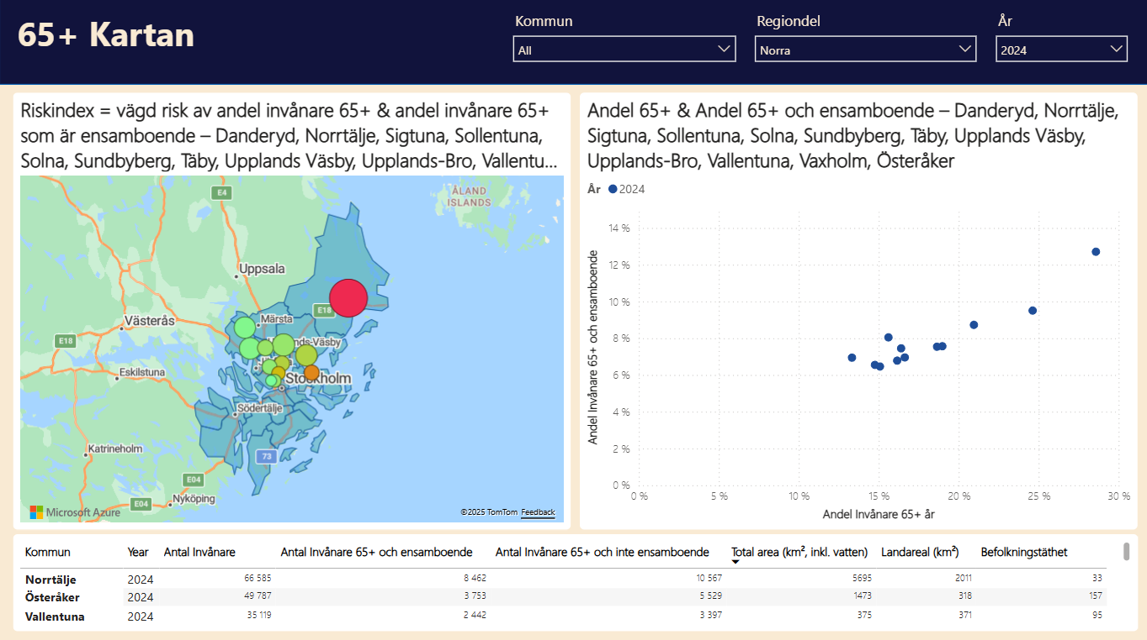
65+
En viktig målgrupp att analyser är 65+arna så denna målgrupp följs upp på efterföljande sidor.
Fokus är dels att visa hur förändringen ser ut över tid.
Men också dels att visa på risker – där antagen risk är att ha stor andel 65+ men också en stor andel 65+ som bor ensamma.

Slide 5
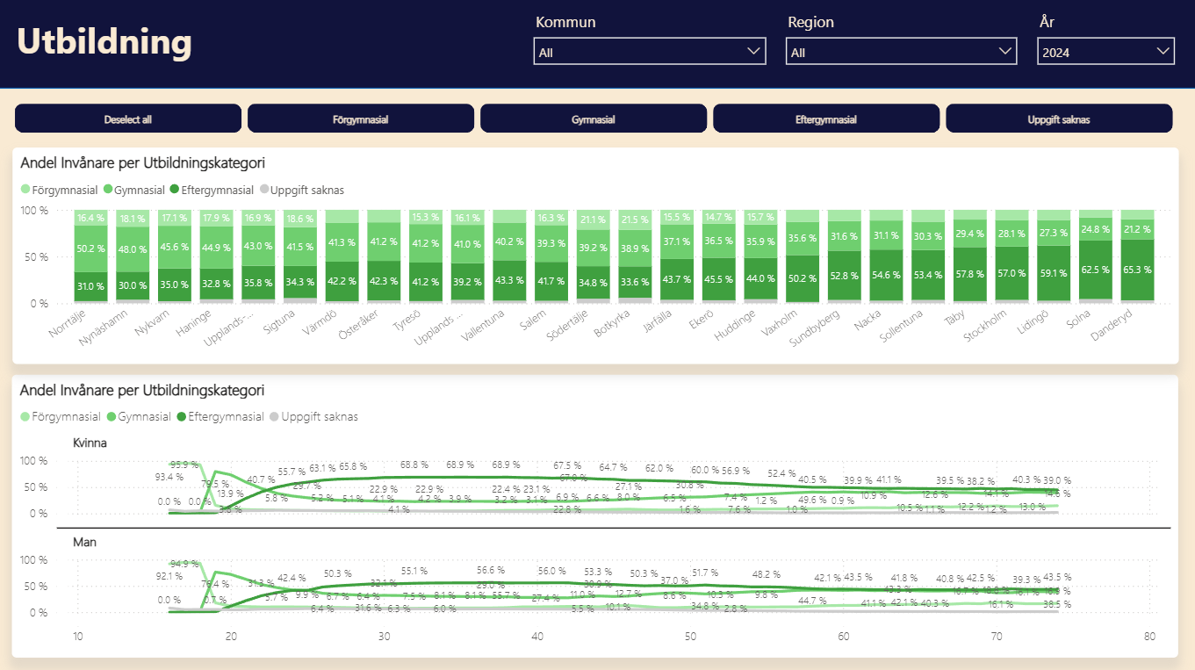
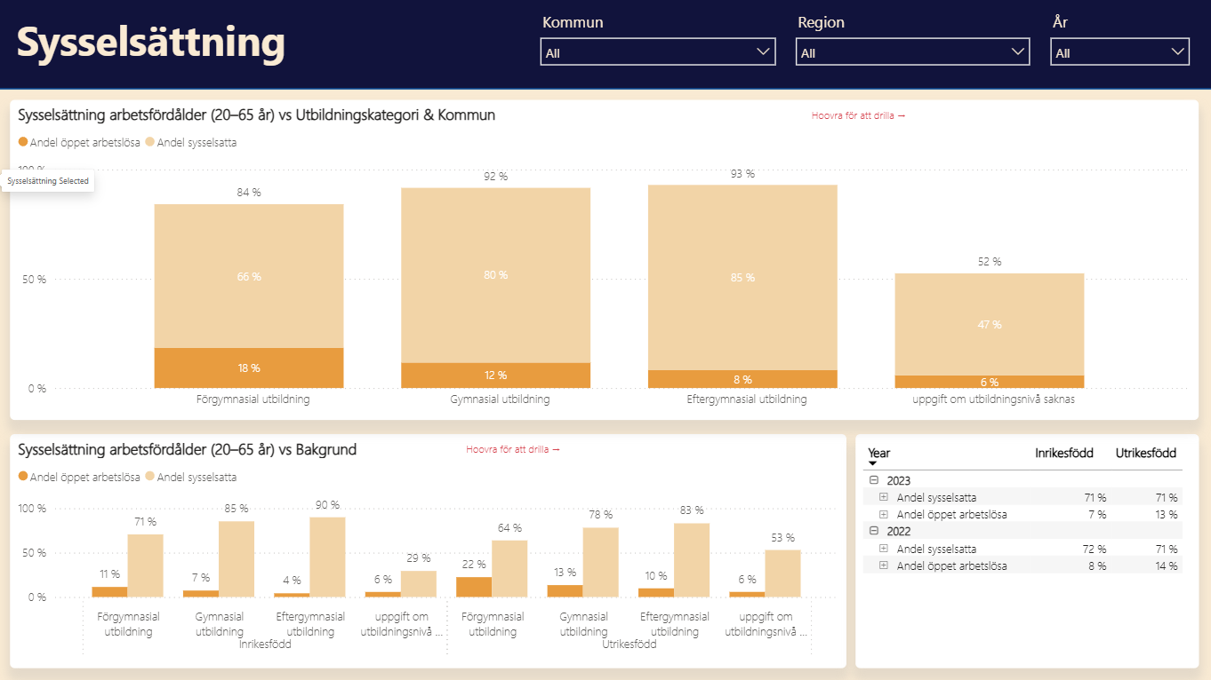
UTBILDNING & SYSSELSÄTTNING
Annan statistik att är att se hur utbildningen samt sysselsättningen ser ut I de olika kommunerna.

Slide 6
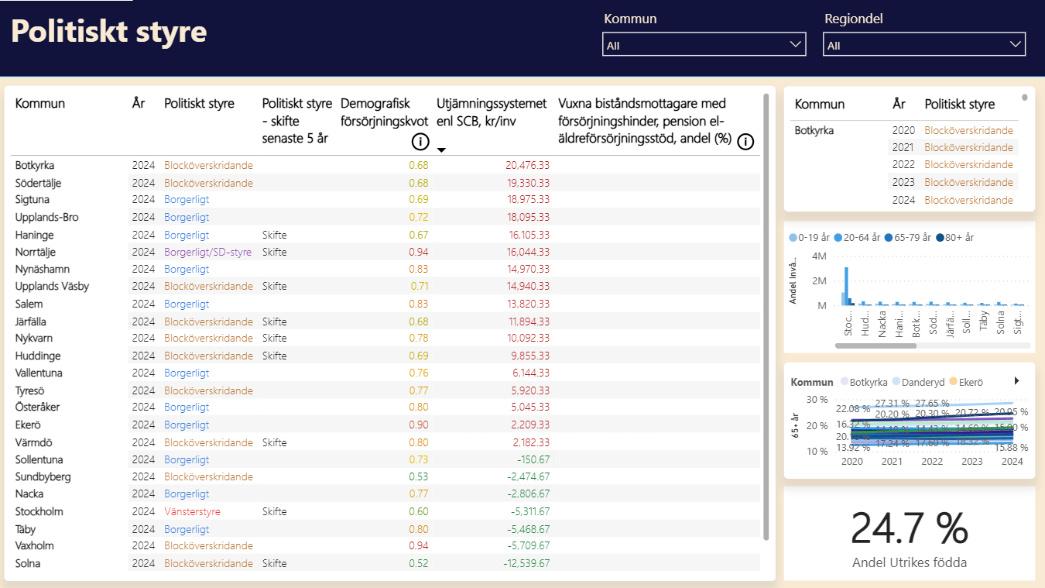
Politiskt styre
Sidan för politiskt styre visar en sammanfattning av kommunernas nyckeltal och utvalda KPIer.

Slide 7
TACK
Cecilia Wallström
073 337 77 50
Cecilia.wallstrom@bouvet.se
www.bouvet.se

